Slide 1
VELKOMMEN FORELDREMØTE LUNDEHAUGEN UNGDOMSSKOLE 8.TRINN (presentasjonen legges på hjemmesiden)

Slide 2
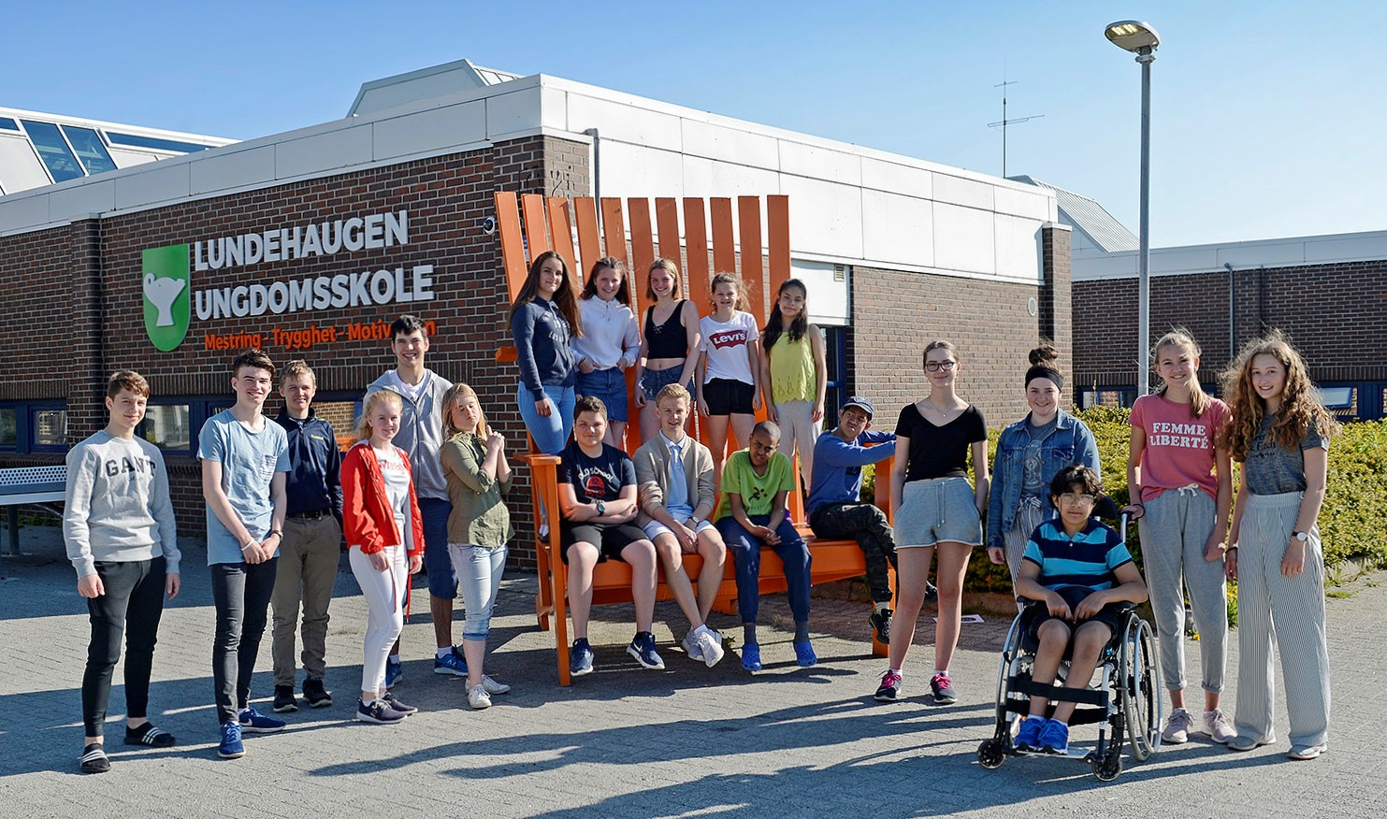
Felles 1800- 1845 Klassevis 1845- 2000
Presentasjoner
Samarbeid hjem/skole
Forsterket skoletilbud
Ny på ungdomsskolen
Helsesøster har ordet
FAU leder har ordet
Samarbeid hjem/skole
§9a elevens psykososiale miljø
8.trinn v/ avdelingsleder Sonja Lie
Ungdomsteamet i Sandnes
Kontaktinformasjon skolen
__________________________

Slide 3
Ny rektor på Lundehaugen ungdomsskole
Hva er tanken bak inkludering?
Hva er prinsippene knyttet til dannelse for alle elever?
Hvordan skaper vi en god framtid for alle?
Hva er viktige verdier, kunnskaper og ferdigheter i vår tid?
Hva betyr det for vår profesjon? Lærerrollen?
Hvordan få til et trygt og godt psykososialt miljø for elevene?
Samhandling med foresatte

Slide 4
Forsterket skoletilbud
Læringsområdene
Sosial kompetanse; samarbeid, empati, selvkontroll, ansvarlighet
Opplæring i daglige gjøremål – ADL (innkjøp, forberede og lage måltid, ta buss etc
Grunnleggende ferdigheter
Lesing, regning, uttrykke seg muntlig og skriftlig, digitale verktøy
Motoriske ferdigheter
Ansatte
Spesialpedagoger og fagarbeidere.
Voksentettheten er høyere enn i ordinær undervisning

Slide 5
Samarbeid hjem/skole

Slide 6
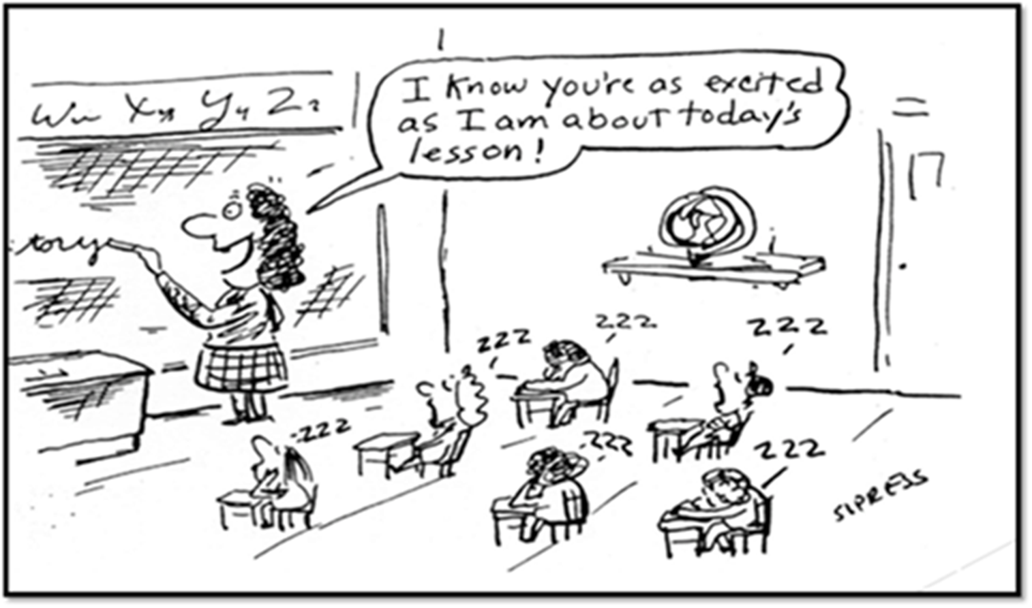
Å være ungdom – på godt og vondt?

Slide 7
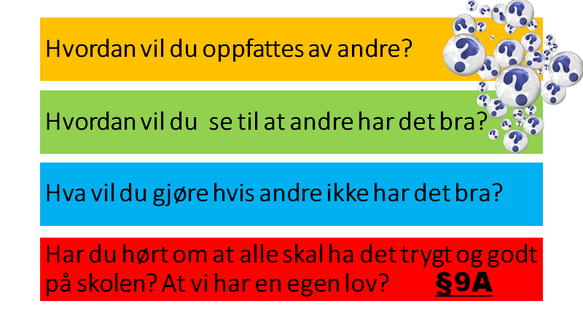
Fra første skoledag- hvem vil du være?

Slide 8
§9A nulltolleranse

Slide 9
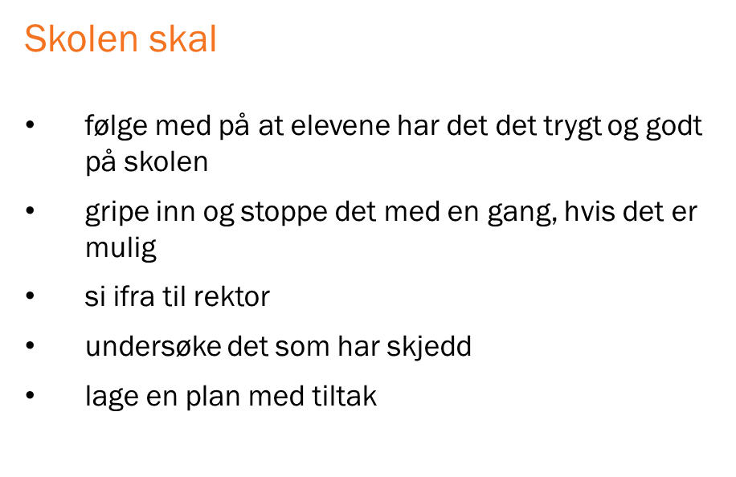
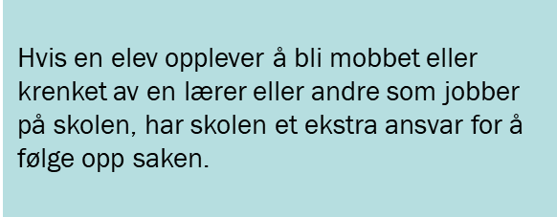
Elevene skal ha det trygt og godt

Slide 10
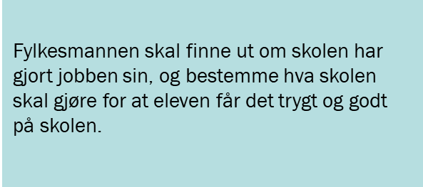
Hvis du mener at skolen ikke har gjort nok

Slide 11
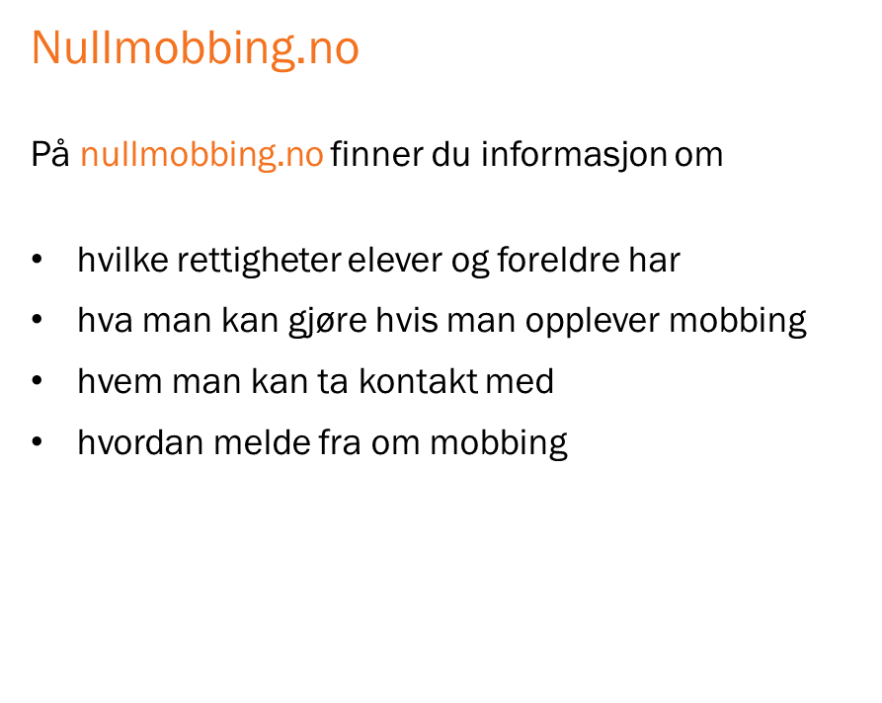
Du har rett til å ha det bra

Slide 12
Vurdering og vurderingsformer et verktøy for å fremme læring
Den viktigste vurderingsformen - underveisvurdering. Forskrift i opplæringsloven § 3-2
Denne vurderingsformen skal til enhver tid si noe om hvor du er, og hva du kan gjøre enda bedre for å få høyere måloppnåelse.
Forskning viser at læringsfremmende underveisvurdering har fire sentrale prinsipper som har vist å være læringsfremmende: https://www.udir.no/laring-og-trivsel/vurdering/om-vurdering/underveisvurdering/
Elevene skal forstå hva de skal lære og hva som er forventet av dem.
Elevene skal få tilbakemeldinger som forteller dem om kvaliteten på arbeidet eller prestasjonen.
Elevene skal få råd om hvordan de kan forbedre seg.
Elevene skal være involvert i eget læringsarbeid ved blant annet å vurdere eget arbeid og utvikling.

Slide 13
Forskriften til Opplæringslova §3-16 (§ 3-15). Samanhengen mellom undervegsvurderinga og standpunktkarakteren i fag.
Underveisvurdering
Undervegsvurderinga skal fremje læring og gi eleven høve til å forbetre kompetansen sin gjennom opplæringstida i faget. Den kompetansen eleven har vist undervegs i opplæringa er ein del av grunnlaget for vurderinga når standpunktkarakteren i fag skal fastsetjast, jf. § 3-3 og § 3-18.§ 3-17 (§ 3-16).
Sluttvurdering i fag
Sluttvurderinga skal gi informasjon om kompetansen til eleven, lærlingen og lærekandidaten ved avslutninga av opplæringa i fag i læreplanverket, jf. § 3-3. (Utdrag)§ 3-18 (§ 3-17).
Standpunktkarakterar i fag
Standpunktkarakteren må baserast på eit breitt vurderingsgrunnlag som samla viser den kompetansen eleven har i faget, jf. § 3-3 og § 3-16. Eleven skal vere kjend med kva det blir lagt vekt på i fastsetjinga av hennar eller hans standpunktkarakter.«
Forskrift til opplæringslova - Kapittel 3. Individuell vurdering i grunnskolen og i vidaregåande opplæring - Lovdata

Slide 14
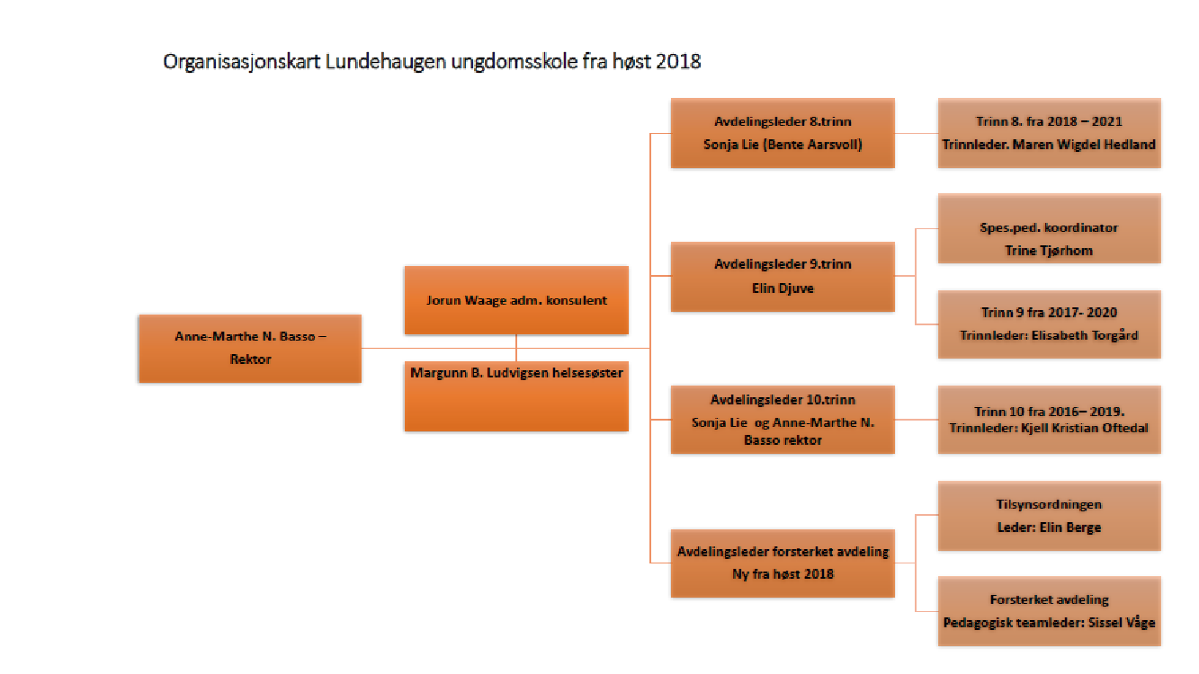
Hvem kontakter du når?

Slide 15
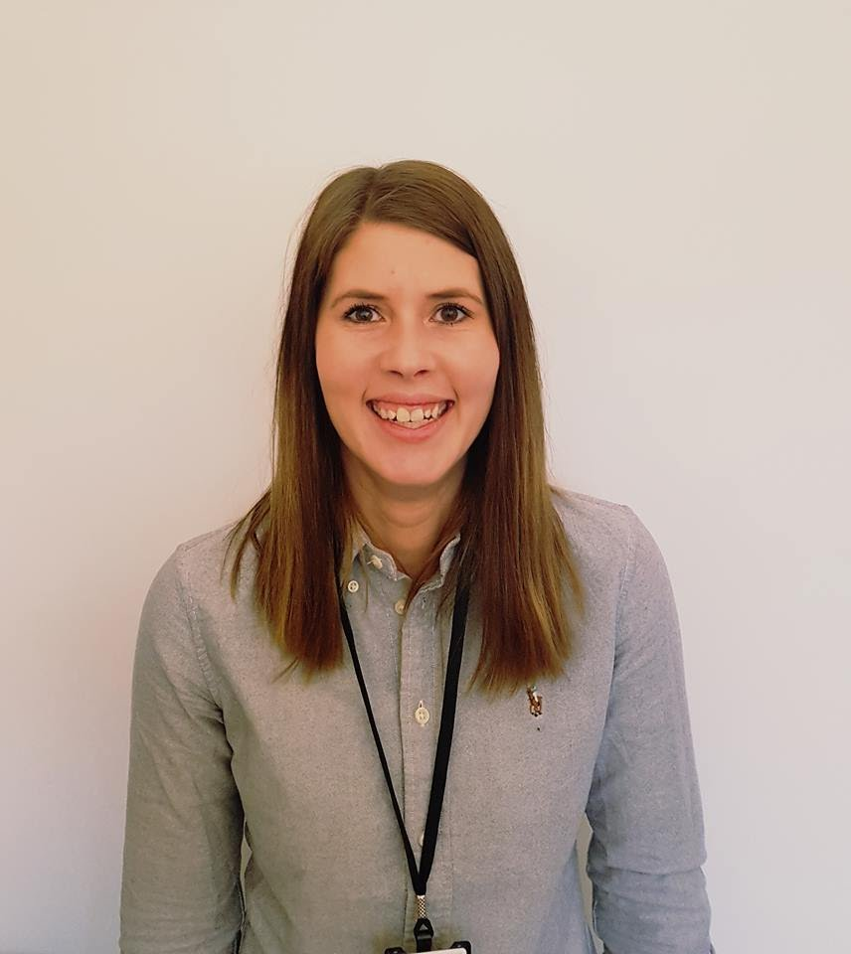
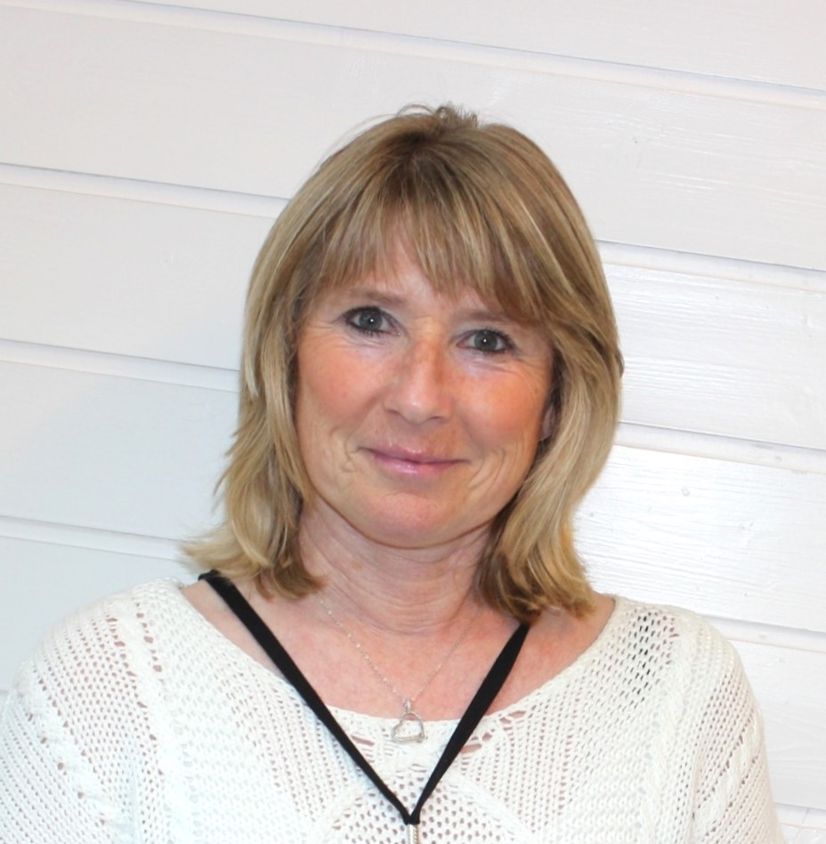
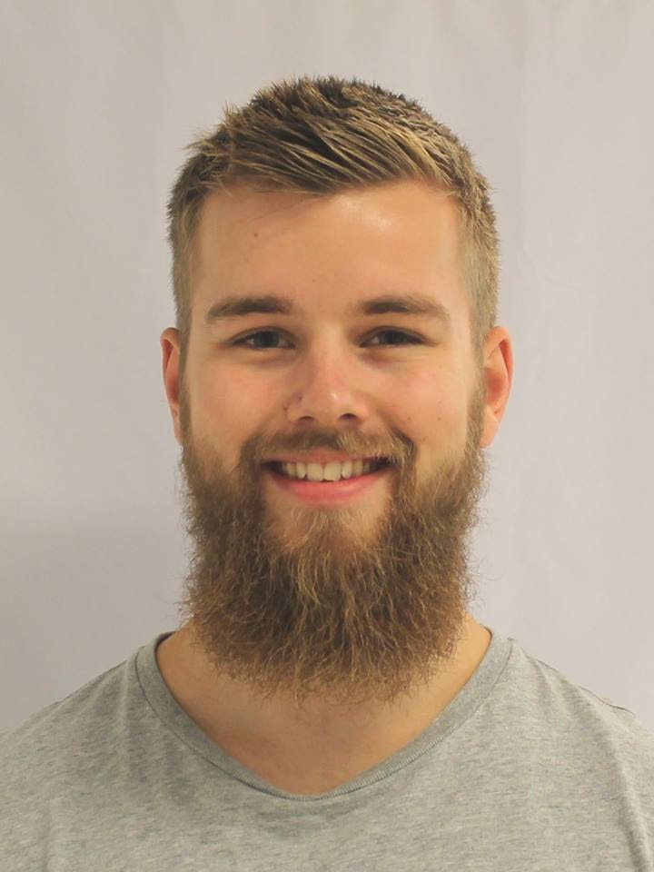
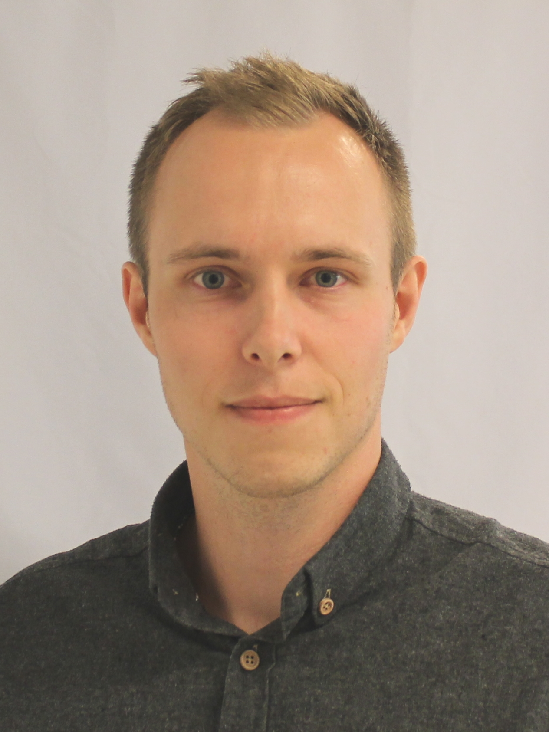
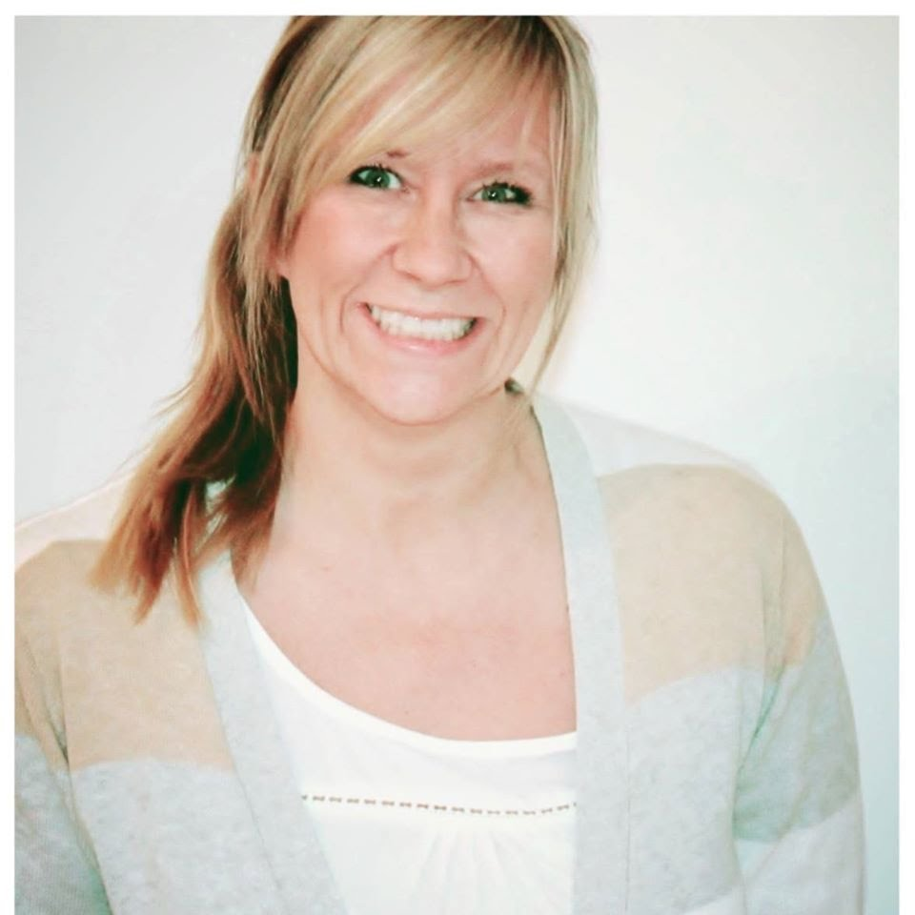
Ungdomsteamet i Sandnes
Rita Møller Halvorsen, tlf. 46822223, epost: rita.moller.halvorsen@sandnes.kommune.no
Audun Hembre, tlf. 46199384, epost: audun.hembre@sandnes.kommune.no
Espen Thorsen Hegna, tlf. 46193346, epost: espen.thorsen.hegna@sandnes.kommune.no
Tone Warhaug, tlf. 97176958, epost: tone.warhaug@sandnes.kommune.no
Aslaug Neteland, tlf. 91514929, epost: aslaug.neteland2@sandnes.kommune.no

Slide 16
Kontaktinformasjon finner du på: Lundehaugen ungdomsskole - Nyheter
Vi ønsker å være tilgjengelige og åpen for en prat med foresatte.
Hvis du ønsker å drøfte noe som går utover kontaktlærers ansvar så lager vi en avtale.

